Slide 1




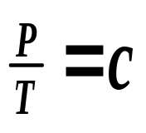
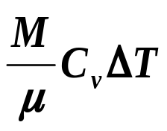


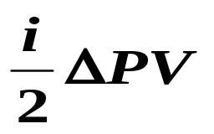
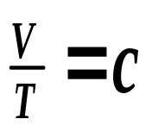
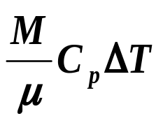
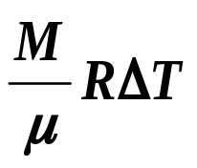

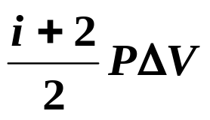
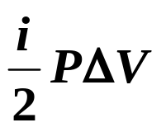

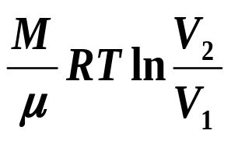


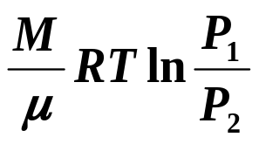
理想气体在各种过程中的重要公式
过程 | 特征 | 过程方程 | 吸收热量 | 对外做功 | 内能增量
等体
等压
等温

Slide 2

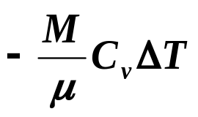


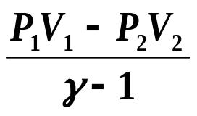

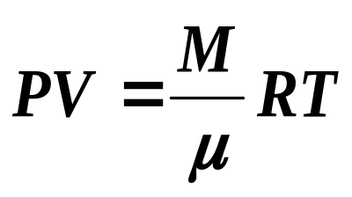
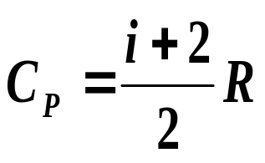

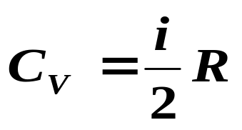
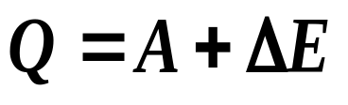
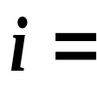

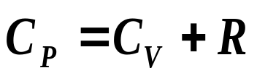
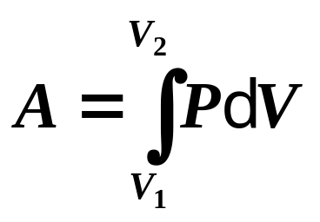

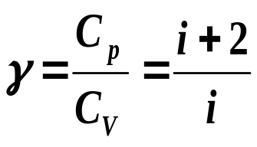
理想气体在各种过程中的重要公式
过程 | 特征 | 过程方程 | 吸收热量 | 对外做功 | 内能增量
绝热
有关公式
刚性单原子
刚性双原子
刚性多原子

Slide 3
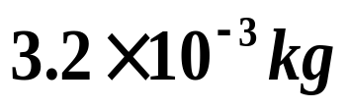
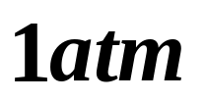









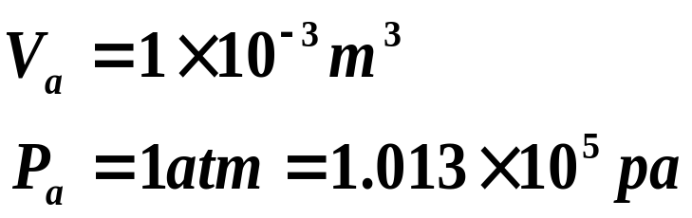


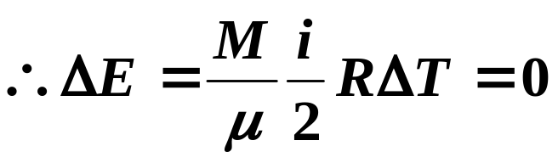

例题 的氧气,压强 ,体积 .将该气体等压加热,直到体积增大一倍,然后再等体加热,使压强增大一倍,最后作绝热膨胀,使其温度降到初态时为止,求:
(1)整个过程氧气的内能增量;
(2)整个过程氧气对外做的功;
(3)整个过程氧气吸收的热量.
已知:
解:由题意,在P-V图上画出过程曲线.
(1)整个过程:

Slide 4

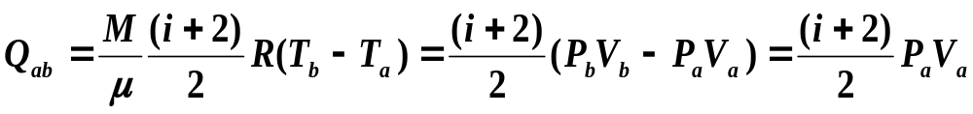
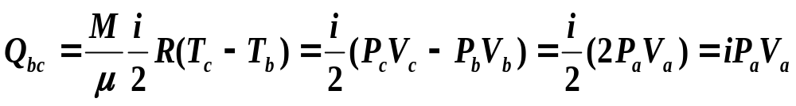


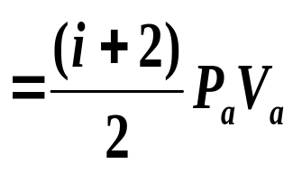
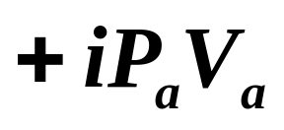
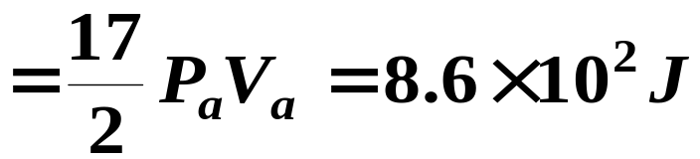




(2)整个过程:
(3)由热一定律:

Slide 5
讨论：直线过程中温度转换点与吸放热转换点
（1）、无温度转换点与吸
放热转换点的过程
（2）、无温度转换点而
有吸放热转换点的过程
P
等温线
P
甲
等温线
绝热线
绝热线
乙
V
V
直线与等温线、绝热线
均不相切
直线起点与等温线相切、直线与绝热线相切

Slide 6
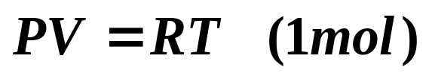
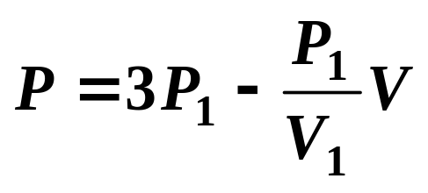
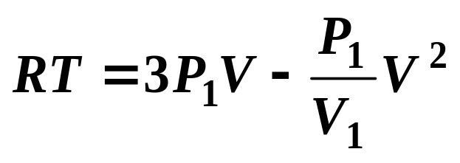
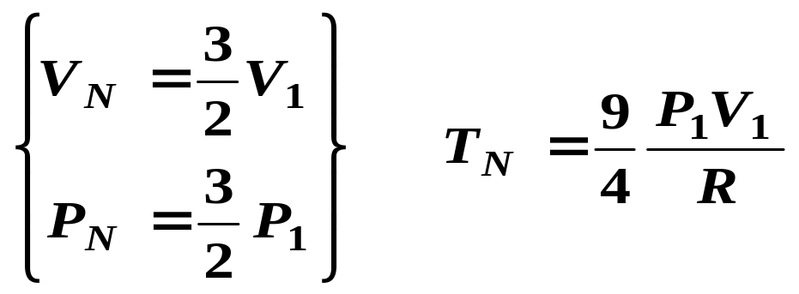
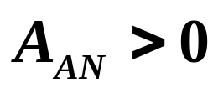
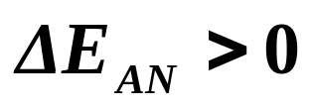
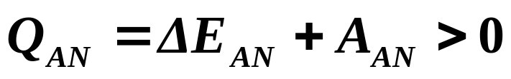
（3）、有温度转换点N与吸放热转换点M直线过程
如图所示直线过程A B，已知：T_{A}=T_{B}
P
以1mol，多原子分子理想气体的分子为例：
2P₁
N
A
M
•
•
P₁
B
直线过程的过程方程：
V
V₁
2V₁
消去P得：
温度转换点T_{N：}
由dT/dV=0 得：

Slide 7
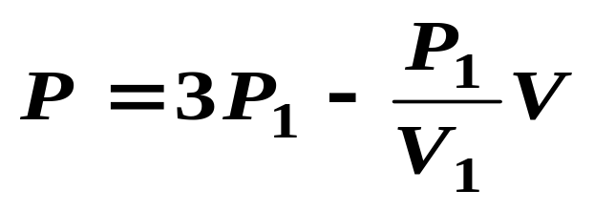
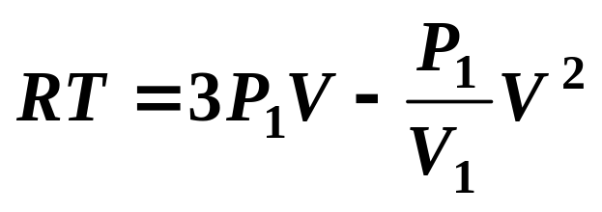
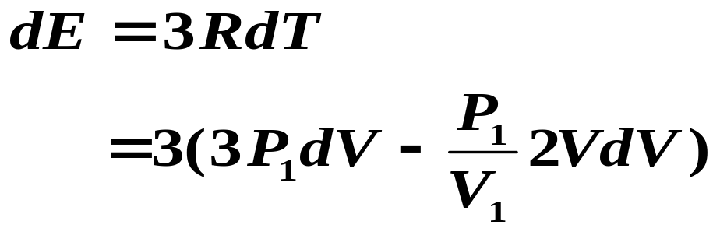

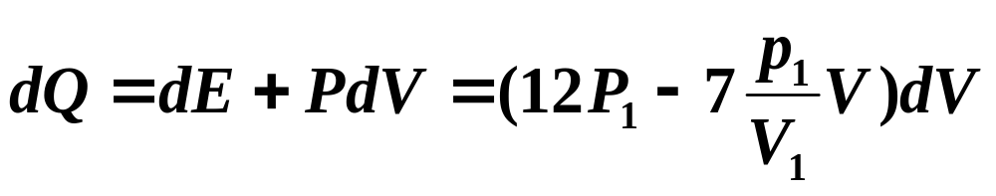


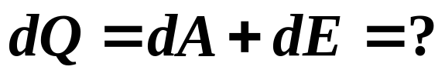
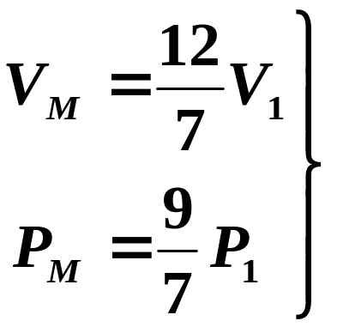
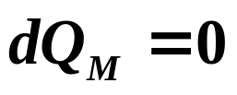
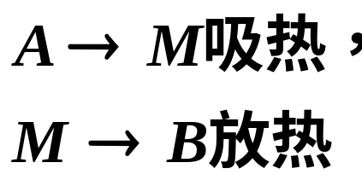
P
2P₁
A
N
•
M
•
P₁
B
多原子分子，即C_{V}=3R
V
V₁
2V₁
dQ = 0 得：
吸放热转换点M：
可见：温度转换点不是吸放热转换点。

Slide 8
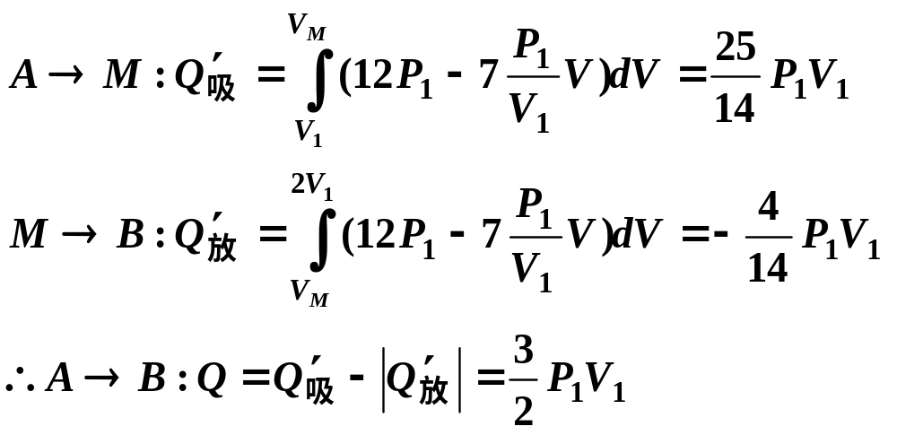
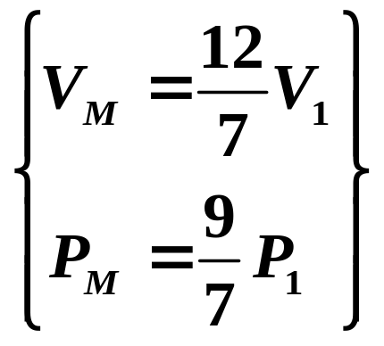
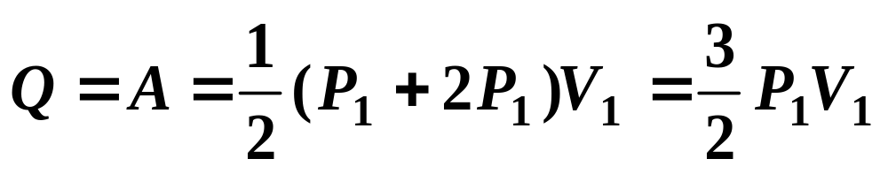
由于该过程系统对外作功，而内能无变化，所以整个过程总的来说是吸热的。
P
2P₁
A
N
•
M
•
从图中可计算：
P₁
B
₁
V
V
2V₁

Slide 9
基础物理（一）
主讲：陈秀洪
第十章 热力学第一定律（第二讲）
10.5 循环过程
10.6 卡诺循环
10.7 致冷循环

Slide 10
一、循环过程
二、可逆循环条件:
三、可逆循环:
四、卡诺循环

Slide 11
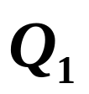
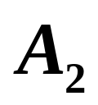

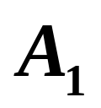


首先我们以蒸汽机为例引出循环过程.
工质:系统的工作物质.
一定量的水从锅炉中吸热 变成高温高压的蒸汽.
泵做功 把经冷却的水压回锅炉.
气缸中蒸汽膨胀对外做功
锅炉
泵
气缸
蒸汽温度和压强大大降低并被排入冷凝器.
蒸汽向冷却水放热 变成水.
冷凝器
蒸汽机(工质为水)

Slide 12












一、循环过程
如果一个系统由某个状态出发，经过任意的一系列过程，最后又回到原来的状态，这样的过程称为循环过程。
如果其循环过程是准静态的，则可在p-V图上标示为一条闭合曲线，如图示。
符号约定：顺时针为正，逆时针为负。
循环的性质：内能不变
第一定律：
正循环：A > 0, 系统对外界作功 热机
逆循环：Q < 0, 系统向外界放热 制冷机

Slide 13

二、可逆循环条件:
①. 准静循环过程；
②.无摩擦和热损耗。
正循环过程——热机
什么是热机
把热能转换成机械能的装置，如蒸汽机、汽车发动机等。
工质
吸收热量Q₁
对外作功A’
高温热源 T₁
活塞
放出热量Q₂
低温热源 T₂
工质泵
  A:高温热源, B:锅炉, C: 泵 D-- 气缸, E-- 低温热源
工质

Slide 14

制冷循环过程
逆循环过程——致冷机
节流阀
工质
放出热量Q₁
高温热源 T₁
工质
外界作功A
吸收热量Q₂
低温热源 T₂
工质泵
工质
致冷机是逆循环工作的，是通过外界作功将低温源的热量传递到高温源中的装置。它使低温源温度降低。

Slide 15












三、可逆循环:
(1). 热机循环
目的：吸热对外作功
1) PV 图
(2).制冷循环
目的：通过外界作功
从低温热源吸热
1) PV 图
对外做净功
正
对外做净功
逆
>
<
高温热源
高温
2)热流图
2)热流图
低温热源
3)指标-效率
3)制冷系数
低温

Slide 16






说明：
在热机、制冷机部分 由于实际中的需要或
说是习惯 无论是吸热还是放热一律取正值
则热机效率写成：
同理:

Slide 17





















例1:
图为1mol单原子理想气体的循环过程，
其中AB为等温过程, ,求循环效率 .
解：
i=3,
等压过程:
放热
等体:
吸热
等温:
吸热
效率:
=13.4％
双原子i=5, =9.9％,
多原子i=6, =8.8％

Slide 18

例2. 1mol多原子分子的理想气体，经如图所示的 循环，求：该循环的效率。
P
2p₁
A
p₁
C
B
V
V₁
V₁
2V₁

Slide 19









解：
P
2p₁
A
M
p₁
C
B
V
V₁
V₁
V_{M}
2V₁
吸放热转换点：

Slide 20





P
2p₁
A
M
p₁
C
D
B
=
V
V₁
V₁
V_{M}
2V₁

Slide 21


若蒸汽机循环过程理想化.
一定量的水从锅炉(恒温)中吸热 准静态变成高温高压的蒸汽.
泵做功 把经冷却的水绝热准静态压回锅炉.
气缸中蒸汽绝热准静态膨胀对外做功
锅炉
等温
泵
绝热
绝热
气缸
等温
蒸汽温度和压强大大降低并被排入冷凝器(恒温).
蒸汽向冷却水(准静态)放热 变成水.
冷凝器
蒸汽机(工质为水)

Slide 22




















四、卡诺循环
由两条等温线和两条绝热线组成的循环
(只与两个恒温热源交换能量的无摩擦的准静态循环)
卡诺热机:
等温:
绝热:
热流图
效率:
P-V 图

Slide 23





卡诺制冷机
卡诺热机的逆循环
卡诺制冷机的制冷系数
Q
1
T
1
T
Q
2
2
O
V
V
V
V
V
1
4
2
3

Slide 24




讨论
1 )卡诺热机效率
只与T₁和T₂有关,与物质种类、膨胀的体积无关
2 ) 理论指导作用
提高高温热源的温度现实些
3)理论说明低温热源温度T₂≠ 0
说明热机效率
且只能
<
4)疑问：由热一律, 循环过程中如果
相当于把吸收的热量全作功,从能量转换看, 不违反热力学第一定律 但为什么实际做不到？
说明必然还有一个独立于热一律的定律存在,这就是热二律

Slide 25





















内燃机的循环
奥托循环（定体加热循环）
由两个绝热过程和两个等体过程组成。
绝热方程:
绝热压缩比为：
应用：四冲程火花点燃式内燃机的工作循环

Slide 26









狄塞尔循环（定压加热循环）
由两个绝热过程、一个等压过程和一个等体过程组成。
定压膨胀比:
绝热压缩比:
得：
四冲程压缩点火式内燃机的工作循环

Slide 27

















回热式制冷机循环
逆向斯特林循环
由两个等温过程和两个等体过程组成。
气体在两个等体过程中与外界交换热量的代数和为零
制冷系数:
结果与卡诺制冷系数相一致，具有较高的制冷效率。

Slide 28

思考：
一直敞开冰箱门
能制冷整个房间吗？
打开冰箱凉快一下

